Slide 2
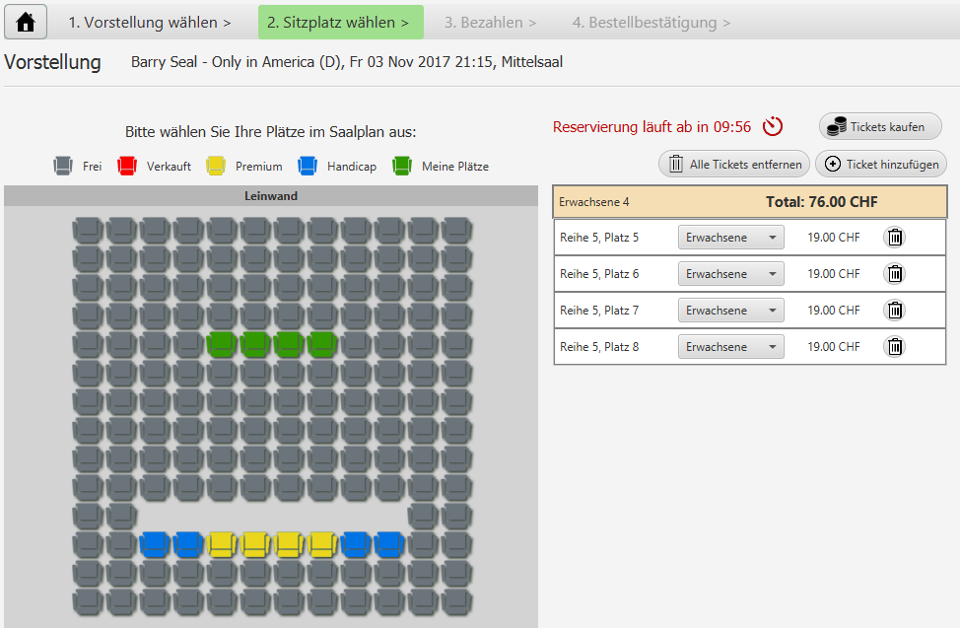
2. Sitzplatz wählen

Slide 3

Kinoplätze
Dimension der Bestuhlung wird mittels Matrix definiert (Platz-Typ)
Ein Kinoplatz ist ein Objekt vom Typ ImageView
Das Platz-Objekt weiss, von welchem Platz-Typ es ist und welchen Zustand es hat:
verkauft
ausgewählt
nicht ausgewählt
Das Platz-Objekt zeigt aufgrund seines Zustand richtige Bild
Der Zustandwechsel (ausgewählt/nicht ausgewählt) kann abonniert werden (um Tickets hinzuzufügen)

Slide 4
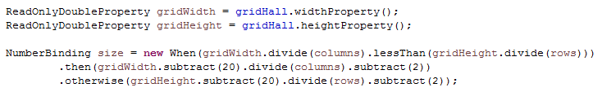
Kinosaal: dynamische Grösse
Die Breite und Höhe des GridPane vom Saal wird durch die Anzahl Reihen oder Plätze geteilt = Grösse von einem Platz

Slide 5
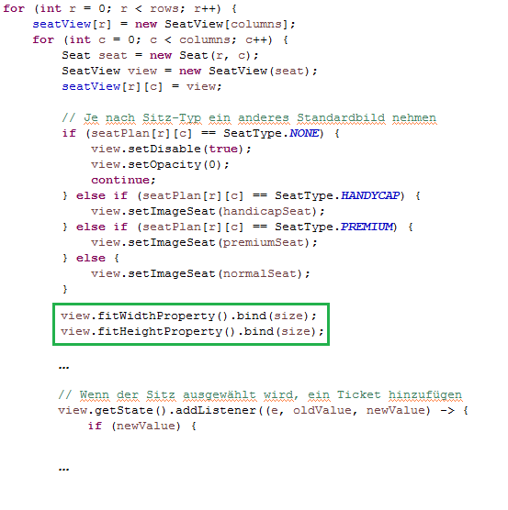
Kinosaal: dynamische Grösse
Diese Grösse wird an den Platz
«gebunden».
(Fluent API)
Jetzt wird bei jeder Grössen-
Änderung des Saals automatisch
die Grösse
von jedem Platz angepasst.

Slide 6
Lessons Learned
Konzept MVVM konsequenter anwenden (optimale Nutzung des Bindings)
Binding ist toll, aber etwas umständlich umgesetzt
Fluent API einsetzen?
Gibt es sowas wie weak-References (Messages)?
Ein GUI nach Vorgabe zu bauen, kann in JavaFX zeitaufwändig sein
z.B. ein häufig verwendetes Control ist die TableView. Die TabelView ist aber nicht ausgereift.
Zellen für Buttons, Comboboxen mit Enum, ect. muss man selber bauen
Direktes bearbeiten (ohne doppelklick) nicht möglich (mein Stand)
Resizing:
Resizing bezüglich Höhe funktioniert nicht
GridPane verhält sich komisch (50% Spaltenbreite wird nicht eingehalten)

Slide 7
Lessons Learned
Ich liebe die Idee von FXML (fühlt sich natürlich an), bin aber enttäuscht worden:
Leider war nicht alles möglich und fxml hat nicht immer korrekt reagiert. Dadurch habe ich Controls wieder direkt im Code verwendet => wirkt für mich dann sehr verwirrend.
IntelliSense hat bei mir im fxml nicht funktioniert
CSS => genial
Schlussfolgerung : JavaFX für schnelle Desktop-Entwicklung nicht geeignet (vielleicht für Profis). Wahrscheinlich liegen die Stärken eher im graphischen Bereich (Animationen)?

